Slide 1
Seekor hewan akan menatap manusia dengan pandangan tajam untuk mencaritahu niat mereka.
-H. Powers

Slide 2
Model-model Komunikasi

Slide 3
MODEL
Werner J. Severin dan James W. Tankard, Jr., model dapat membantu merumuskan dan menyarankan hubungan.
Model mengimplikasikan penilaian atas relevansi dan mengimplikasikan teori mengenai fenomena yang diteorikan.

Slide 4
MODEL
Sebagai basis bagi teori yang lebih kompleks, alat untuk menjelaskan teori dan menyarankan cara-cara untuk memperbaiki konsep-konsep.
Berupa kata-kata, angka, simbol, dan gambar untuk melukiskan model suatu objek, teori atau proses.

Slide 5
Fungsi dan manfaat model
Model memberi suatu struktur untuk menguji temuan mereka dalam “dunia nyata”.
Fungsi model komunikasi:
Melukiskan proses komunikasi
Menunjukkan hubungan visual
Membantu dalam menemukan dan memperbaiki kemacetan komunikasi.

Slide 6
Model-model komunikasi
Serangkaian blok
Segi empat
Lingkaran
Panah
Garis
Spiral
dsb
Untuk mengidentifikasi
komponen-komponen,
variabel-variabel atau
kekuatan yang
membentuk komunikasi

Slide 7
Model-model komunikasi
Model S-R
Aristoteles
Lasswell
Shannon dan Weaver
Schramm
Newcomb

Slide 8
Model-model komunikasi
7) Westley dan Mac Lean
8) Gerbner
9) Berlo
10) DeFleur
11) Tubbs
12) Gudykunst dan Kim
13) Interaksional

Slide 9
1. Model S-R
Model komunikasi paling dasar.
Dipengaruhi oleh psikologi, yang beraliran behavioristik.
Hubungan stimulus – respons
STIMULUS RESPONS

Slide 10
Komunikasi sebagai proses aksi-reaksi yang sangat sederhana.
Co: Seorang pria berkedip kepada seorang wanita dan si wanita tersipu malu (tersenyum).
Kata-kata verbal (lisan-tulisan), isyarat nonverbal, gambar-gambar, dan tindakan-tindakan tertentu akan merangsang orang lain untuk memberikan respons dengan cara tertentu.

Slide 11
Proses ini sebagai pertukaran atau pemindahan informasi atau gagasan.
Bersifat timbal balik dan mempunyai banyak efek.
Setiap efek dapat mengubah tindakan komunikasi berikutnya (communication act).

Slide 12
Model S-R Positif
X : “Mau ke mana?”
Y : “Mau kuliah”
X dan Y : (tersenyum-senyum setelah bertemu dan bertegur sapa)
Z : “Kok, kamu tampak bahagia sekali sih”

Slide 13
Kelemahan model S-R
Komunikasi dianggap statis; manusia dianggap berperilaku karena kekuatan dari luar (stimulus), bukan berdasarkan kehendak, keinginan, atau kemauan bebasnya.

Slide 14
2. Model Aristoteles
Model retoris (rethorical model), komunikasi publik.
Filosof Yunani Aristoteles tokoh paling dini yang mengkaji persuasi.
Ia yang pertama merumuskan komunikasi verbal.
Komunikasi terjadi ketika seorang pembicara menyampaikan pembicaraannya kepada khalayak dalam upaya mengubah sikap mereka.

Slide 15
Model Aristoteles
Setting
Setting
Pembicara
Pesan
Pendengar

Slide 16
Lanjutan…
Persuasi dapat dicapai:
a. Etos (kepercayaan Anda)
b. Argumen Anda (logos-logika dalam pendapat Anda).
c. Emosi khalayak (pathos)
Efek persuasif pada pidato:
Isi pidato
Susunannya
Cara penyampaiannya

Slide 17
Kelemahan model Aristoteles
Masih sederhana.
Tidak memuat unsur-unsur lainnya yang dikenal seperti saluran, umpan balik, efek dan kendala atau gangguan komunikasi.
Kelemahan: komunikasi dianggap fenomena yang statis.
Co: A berbicara kepada khalayak, dan khalayak mendengarkan.
Komunikasi disengaja (bertujuan) ketika seseorang membujuk orang lain untuk menerima pendapatnya.
Tidak dibahas aspek-aspek nonverbal

Slide 18
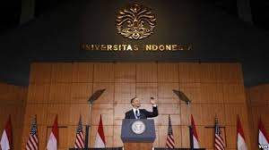
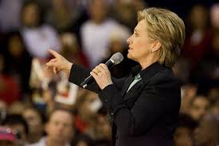
“Pulang kampung nih..”

Slide 19
3. Model Lasswell
Harold Laswell pada tahun 1948 menggambarkan
proses komunikasi dan fungsi-fungsi yang diembannya
dalam masyarakat.
Who
Says What
In which channel
To whom
With what effect

Slide 20
Tiga fungsi komunikasi
Pengawasan Lingkungan
Co: Pemimpin politik dan diplomat
2) Korelasi berbagai bagian terpisah dalam
masyarakat yang merespons lingkungan
Co: pendidik, jurnalis, penceramah membantu
mengkorelasikan atau mengumpulkan respons orang
terhadap informasi baru.
3) Transmisi warisan sosial dari suatu generasi ke generasi berikutnya.
Co: anggota keluarga dan pendidik sekolah

Slide 21
Tidak semua komunikasi bersifat dua arah, dengan suatu aliran yang lancar dan umpan balik yang terjadi antara pengirim dan penerima pesan.
Co: editor, penyensor, propagandis dengan beberapa perubahan atau penyimpangan.
Fungsi penting komunikasi untuk menemukan dan mengendalikan faktor-faktor yang mungkin mengganggu komunikasi yang efisen.

Slide 22
Sering diterapkan pada komunikasi massa.
Fokus pada aspek-aspek penting komunikasi.

Slide 23
Model Laswell
a. Who → pengendalian pesan → co: penjaga
gerbang
b. Says what → bahan untuk analisis isi
c. In which channel → dalam analisis media
d. To whom → Analisis audiens → Sikap pemilih dalam PEMILU
e. With what effect → Akibat pada komunikasi massa → pembaca, pendengar, pemirsa

Slide 24
4. Shannon dan Weaver
Model Claude Shannon dan Warren Weaver dikemukakan pada th. 1949 dalam buku The Mathematical Theory of Communication.
Disebut model matematis atau model teori informasi.
“Apa yang terjadi pada informasi sejak saat dikirimkan hingga diterima”.

Slide 25
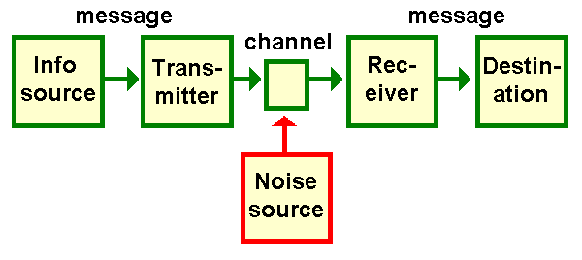
Shannon & Weaver

Slide 26
Sumber informasi → otak
Transmitter → mekanisme suara yang dihasilkan sinyal (kata-kata terucapkan), melalui udara (sebagai) saluran.
Penerima (receiver) → mekanisme pendengaran, dengan rekonstruksi pesan dari sinyal.
Sasaran (destination) → otak orang yang menjadi tujuan pesan itu.

Slide 27
Penyampaian pesan berdasarkan tingkat kecermatannya.
Suatu sumber yang menyandi atau menciptakan pesan dan menyampaikannya melalui suatu saluran kepada seseorang penerima yang menyandi balik atau mencipta ulang pesan tersebut.
Sumber informasi menghasilkan suatu pesan untuk dikomunikasikan dari seperangkat pesan yang dimungkinkan.

Slide 28
Gangguan (noise), yakni setiap rangsangan tambahan dan tidak dikehendaki yang dapat mengganggu kecermatan pesan yang disampaikan.
Co: panggilan telepon, musik hingar bingar, sirene di luar rumah.
Gangguan selalu ada bersama pesan yang diterima oleh penerima.

Slide 29
Gangguan psikologis yang merasuki pikiran dan perasaan seseorang yang mengganggu penerimaan pesan yang akurat.
Co: melamun.
Konsep entropi (entrophy) dan redudansi (redudancy) → keseimbangan antara keduanya agar komunikasi efisien.
“Semakin banyak gangguan, semakin besar kebutuhan redudansi yang mengurangi entropi relatif pesan”.

Slide 30
Enthrophy dan Redudancy
Ketidakpastian (enthrophy)
Redudancy lawan dari enthropy.
Redudancy artinya pengulangan, baik dengan kata yang sama ataupun kata yang artinya sama, dengan tujuan agar pesan yang dikirimkan dipahami maksudnya oleh komunikan.

Slide 31
Diterapkan pada komunikasi antarpribadi, komunikasi publik atau komunikasi massa.
Kelemahan model Shannon & Weaver → komunikasi dipandang satu arah, tidak ada umpan balik.

Slide 32
Mengatasi ketidakpastian (Enthrophy) dengan “Redudancy”
Co: Anda meminta secangkir teh panas di hiruk-pikuknya pesta.
Pengulangan kata “hangat” atau menggantinya dengan kata “panas” disebut Redudancy.
Ketidakpastian juga dapat diatasi dengan menambah tenaga dalam penyampaian pesan (berteriak, pergerakan tangan, mengeja)

Slide 33
5. Wilbur Schramm
Tiga model komunikasi:
Mirip dengan Shannon dan Weaver
Pengalaman sumber dan sasaran adalah faktor yang sebenarnya dikomunikasikan, karena bagian sinyal itulah yang dianut sama oleh sumber dan sasaran.
Komunikasi sebagai interaksi dengan kedua pihak yang menyandi, menafsirkan, menyandi balik, mentransmisikan, dan menerima sinyal.

Slide 34
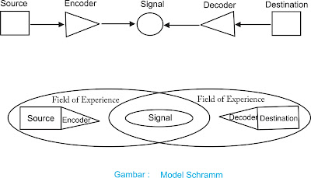
Unsur penting, yaitu sumber, pesan, dan sasaran.

Slide 35
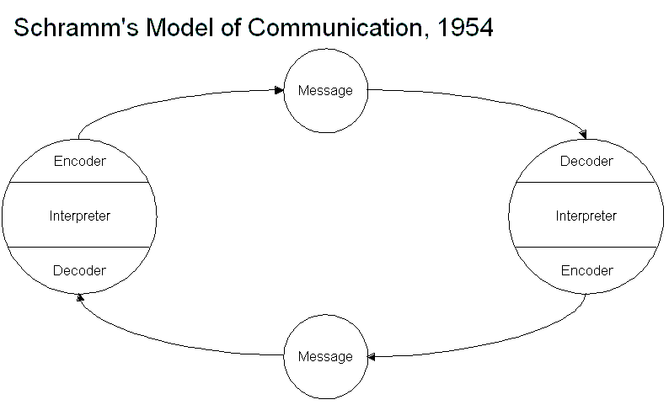

Slide 36
Dalam komunikasi manusia sumber dan enkoder adalah satu orang dan dekoder atau sasaran adalah orang lain, dan sinyalnya adalah bahasa.
Untuk mentutaskan suatu tindakan komunikasi, suatu pesan harus disandi balik.
Sumber dapat menyandi dan sasaran dapat menyandi balik pesan, berdasarkan pengalaman yang mereka miliki masing-masing.

Slide 37
Semakin besar wilayah atau bidang pengalaman bersama antar sumber dan sasaran, maka komunikasi akan mudah dilakukan.
Semakin kecil lingkaran itu atau kedua lingkaran tidak bertemu, artinya pengalaman sumber dan sasaran jauh berbeda, maka semakin sulit untuk menyampaikan makna dari seseorang atau sumber kepada orang lain atau sasaran.

Slide 38
Co:
Bila kita tidak pernah belajar bahasa Rusia,
maka kita tidak dapat menyandi atau menyandi
balik dalam bahasa itu.
Anda mendengar teriakan “Api”, Anda mungkin akan segera berteriak “Tolong!”

Slide 39
Setiap orang dalam proses komunikasi berperan sebagai enkoder dan dekoder.
Kita menyandi balik tanda-tanda di lingkungan kita, sekaligus menafsirkan tanda-tanda tersebut= kita menerima sekaligus menyampaikan pesan.

Slide 40
6. Newcomb
Theodore Newcomb (1953) memandang komunikasi dari perspektif psikologi-sosial.
Model ABX atau model simetri → seseorang A, menyampaikan informasi kepada seorang lainnya, B, mengenai sesuatu X.

Slide 41
Newcomb
X
b
A

Slide 42
Orientasi A (sikap) terhadap B dan terhadap X saling bergantung, dan ketiganya merupakan suatu sistem yang terdiri dari empat orientasi.
Orientasi A terhadap X, meliputi sikap terhadap X sebagai objek yang harus didekati atau dihindari dan atribut kognitif.
Orientasi A terhadap B, dalam pengertian yang sama.
Orientasi B terhadap X
Orientasi B terhadap A

Slide 43
Orang-orang mengorientasikan diri terhadap lingkungan mereka.
Komunikatif dua-orang yang disengaja (intensional).
Kita memperoleh dukungan sosial dan psikologis bagi orientasi yang kita lakukan.
Kita berkomunikasi dengan orang-orang yang kita hargai mengenai objek, peristiwa, orang dan gagasan (termasuk X) untuk mencapai kesepakatan atau orientasi.

Slide 44
7. Westley dan Mac Lean
Th. 1957, Bruce Westley dan Malcom MacLean
Dipengaruhi oleh model Newcomb, Laswell, Shannon & Weaver.
Penambahan jumlah peristiwa, gagasan, objek, dan orang yang tidak terbatas.
Perbedaan umpan balik segera pada komunikasi antarpribadi dan umpan balik tertunda pada komunikasi massa.

Slide 45
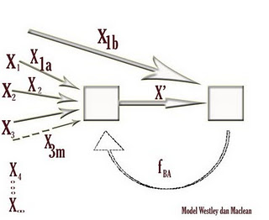
Westley dan Mac Lean
Lingkungan (X)
A
B

Slide 46
Terdapat 5 unsur: objek orientasi, pesan, sumber, penerima, dan umpan balik.
Sumber A menyoroti suatu objek dalam lingkungannya (X) dan menciptakan pesan mengenai hal itu (X’) yang ia kirimkan kepada penerima (B).
Penerima mengirimkan umpan balik (Fba) mengenai pesan kepada sumber.

Slide 47
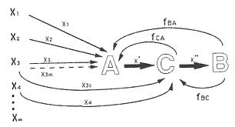
C adalah penjaga gawang (gatekeeper) atau opinion leader yang menerima pesan X’ dari sumber media massa A.
Co: minat pada komunikasi hewan

Slide 48
Setiap individu, kelompok atau sistem mempunyai kebutuhan untuk mengirim dan menerima pesan sebagai sarana orientasi terhadap lingkungan.
Konsep penting: umpan balik, perbedaan dan kemiripan komunikasi antarpribadi dengan komunikasi massa, dan pemimpin pendapat yang penting sebagai unsur tambahan dalam komunikasi massa.

Slide 49
Pesan purposif
Membedakan pesan yang bertujuan (purposif) dengan pesan yang tidak bertujuan (nonpurposif).
Pesan yang bertujuan adalah pesan yang dikirimkan sumber untuk mengubah citra penerima mengenai sesuatu dalam lingkungan.
Co: Seorang mahasiswa menyampaikan kepada temannya bahwa dosen yang memberi nilai buruk disebut killer → purposif.

Slide 50
Pesan nonpurposif
Pesan yang nonpurposif adalah pesan yang dikirimkan sumber kepada penerima secara langsung atau melalui penjaga gerbang namun tidak dimaksudkan untuk mempengaruhi penerima.
Co: Anda mendengar seorang dosen berkomentar mengenai seorang mahasiswa kepada dosen lainnya, pesan tersebut bersifat nonpurposif.

Slide 51
8. Gerbner
Model Gerbner (1956) merupakan perluasan dari model Laswell.
Model verbal dan model diagramatik.
Model verbal Gerbner:
Sumber, komunikator
Mempersepsi suatu kejadian
Dan bereaksi
Dalam suatu situasi
Melalui suatu alat (saluran; media; rekayasa fisik; fasilitas administratif dan kelembagaan untuk distribusi dan kontrol)

Slide 52
6. Untuk menyediakan materi
7. Dalam suatu bentuk
8. Dan konteks
9. Yang mengandung isi
10. Yang mempunyai suatu konsekuensi

Slide 53
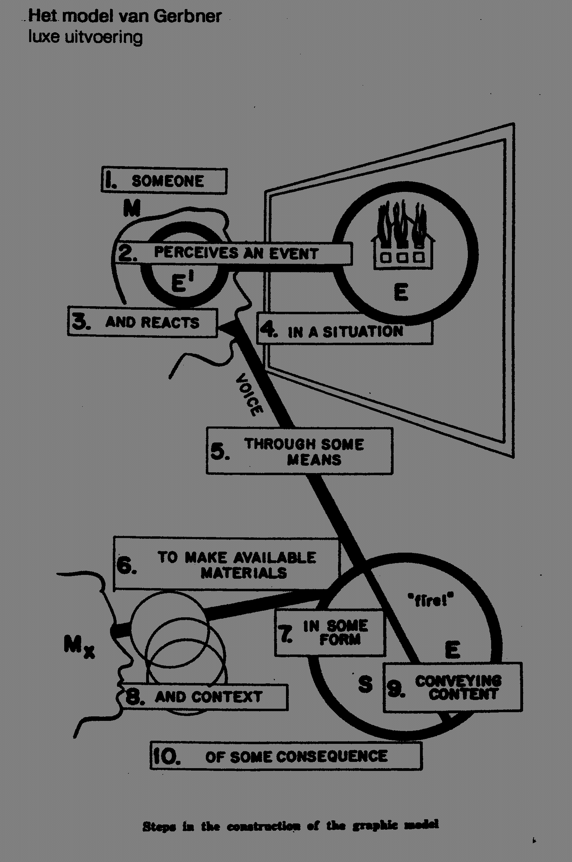
Model piktorial Gerbner

Slide 54
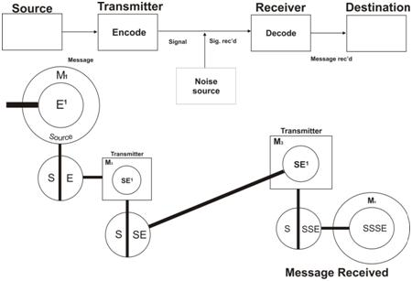
Model diagramatik Gerbner

Slide 55
M (manusia) bila urutan komunikasinya melibatkan alat mekanis. M mengirim dan menerima pesan-perannya dimaknai berdasarkan letaknya dalam urutan komunikasi.
E’ adalah kejadian (event) sebagaimana dipersepsi oleh M.
S/ E adalah pernyataan mengenai peristiwa.
SSE adalah sinyal mengenai pernyataan mengenai kejadian.
SSSE adalah hasil yang dikomunikasikan.

Slide 56
Seseorang mempersepsi suatu kejadian dan mengirimkan pesan kepada suatu transmitter yang pada gilirannya mengirimkan sinyal kepada penerima; dalam transmisi itu sinyal menghadapi gangguan dan muncul sebagai SSSE (hasil yang dikomunikasikan) bagi sasaran.

Slide 57
9. Berlo
Model David K. Berlo (1960).
Dikenal dengna model SMCR.
Source Message Channel Receiver.
Sumber dan penerima pesan dipengaruhi oleh faktor-faktor: ketrampilan komunikasi, sikap, pengetahuan, sistem sosial, dan budaya.
Pesan dikembangkan berdasarkan elemen, struktur, isi, perlakuan dan kode.
Saluran dengan pancaindra (melihat, mendengar, menyentuh, membaui, mencicipi)

Slide 58
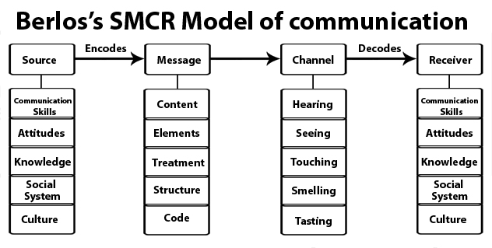
SMCR Berlo

Slide 59
Model ini tidak terbatas pada komunikasi publik atau komunikasi massa, namun juga komunikasi antarpribadi dan berbagai bentuk komunikasi tertulis.
Untuk meneliti efek ketrampilan komunikasi penerima atas penerimaan pesan yang Anda kirimkan.
Sebagai pembicara menyadarai bahwa latar belakang sosial mempengaruhi sikap penerima pesan Anda.

Slide 60
Keterbatasan Berlo
Fenomena statis
Umpan balik yang diterima tidak dimasukkan dalam model grafiknya.
Komunikasi nonverbal tidak dianggap penting.

Slide 61
10. DeFleur
Melvin DeFleur menggambarkan model komunikasi massa ketimbang komunikasi antarpribadi.
Ada perangkat media massa dan perangkat umpan balik.
Ada sumber, pemancar, penerima, sasaran sebagai fase-fase terpisah dalam komunikasi massa.
Fungsi receiver menerima informasi dan menyandi-baliknya-mengubah peristiwa fisik informasi menjadi pesan.

Slide 62
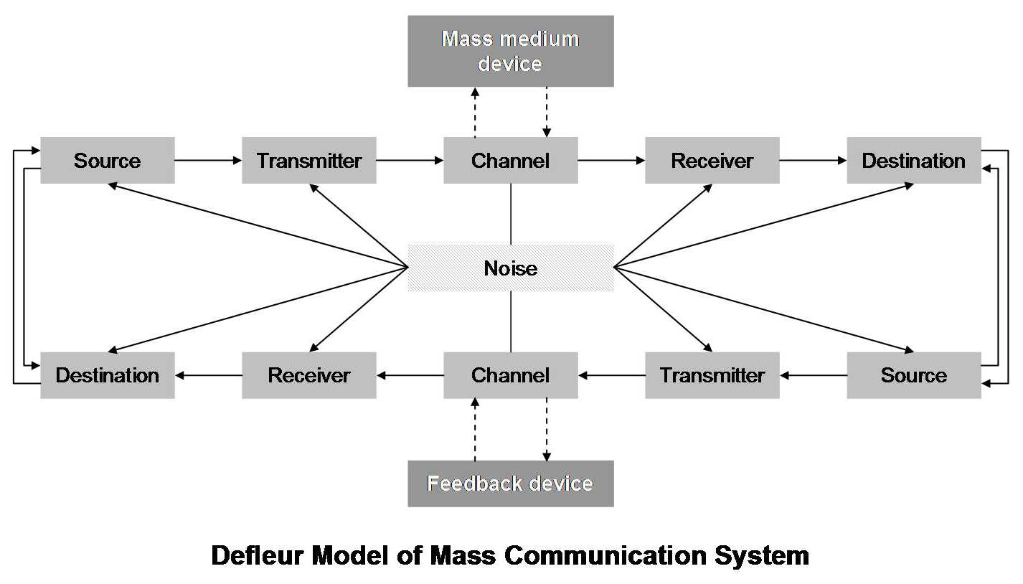

Slide 63
Gangguan dapat muncul dari pengirim, transmitter, saluran, penerima.
Menurut De Fleur, gangguan inilah yang menyebabkan proses komunikasi berjalan lebih dinamis.

Slide 64
11. Tubbs
Stewart L. Tubbs
Penggambaran komunikasi yang paling mendasar, yaitu diadik.
Komunikasi sebagai transaksi, mengasumsikan kedua peserta sebagai pengirim dan sekaligus juga penerima pesan.
Co: ketika kita berbicara kita juga mengamati perilaku mitra bicara kita, juga perilakunya dan bereaksi terhadap perilakunya

Slide 65
Komunikator dapat saja “dimulai” oleh komunikator 1 ataupun komunikator 2.
Kedua orang mengirim dan menerima pesan sepanjang waktu.
Komunikasi suatu proses yang sinambung, tanpa awal tanpa akhir.
Pandangan transaksional menyarankan bahwa kita mengalami perubahan sebagai hasil terjadinya komunikasi.

Slide 66
Komunikasi bersifat irreversible artinya kita tidak dapat lagi dalam posisi semula (baik dalam pengetahuan, pengalaman, sikap) sebelum pesan menerpa kita.
Lingkaran mirip spiral menunjukkan unsur waktu yang terus berjalan menandakan komunikasi sebagai proses dinamis yang menimbulkan perubahan pada peserta komunikasi.
Komunikator 1 atau komunikator 2 terus menerus memperoleh masukan dari luar atau dalam.

Slide 67
Pesan berupa pesan verbal, nonverbal, disengaja ataupun tidak disengaja.
Salurannya → alat indra.

Slide 68
Gangguan
Gangguan dibagi dua
Gangguan tekhnis
Faktor yang menyebabkan si penerima merasakan
perubahan dalam informasi atau rangsangan yang
tiba.
Co: kegaduhan, orang yang berbicara pelan, kesulitan bicara
2) Gangguan semantik
Pemberian makna yang berbeda atas lambang yang
disampaikan pengirim.
Co: perbedaan bahasa, latar belakang budaya yang berbeda.

Slide 69
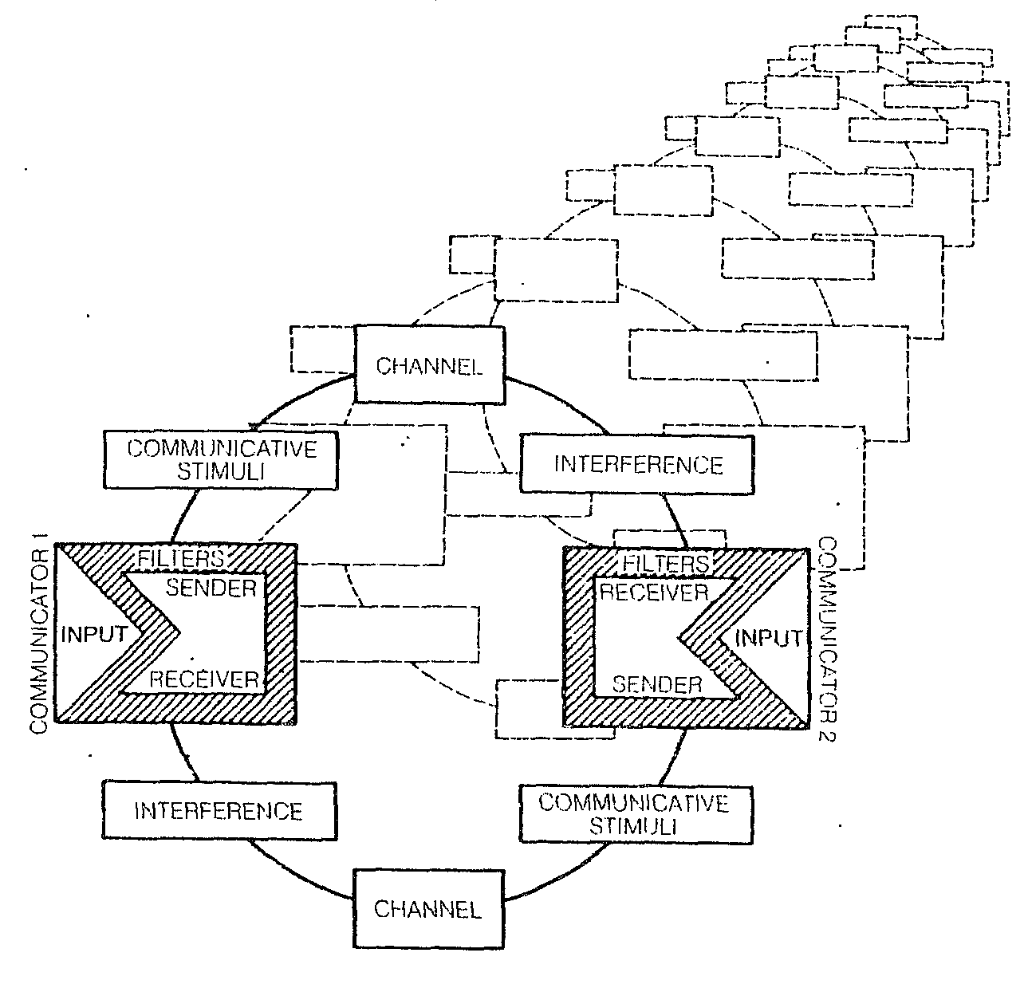
TUBBS

Slide 70
12. Gudykunst dan Kim
Model William B. Gudykunst dan Young Yun Kim merupakan model komunikasi antarbudaya.
Untuk komunikasi tatap-muka, khususnya antara dua orang.
Merepresentasikan komunikasi antara siapa saja, karena pada dasarnya tiap orang berbeda.
Dua orang yang setara dalam berkomunikasi, masing-masing sebagai pengirim dan sekaligus sebagai penerima.
Komunikasi tidak statis.

Slide 71
Penyandian pesan dan penyandian balik pesan merupakan proses interaktif yang dipengaruhi oleh faktor budaya, sosiobudaya, psikobudaya dan faktor lingkungan.
Faktor budaya
Faktor-faktor yang menjelaskan kemiripan dan
perbedaan budaya.
Co: memilih peduli dengan individu atau kelompok
2) Sosiobudaya
Pengaruh yang menyangkut proses penataan
sosial.
Co: keanggotaan, kelompok, konsep diri, ekspektasi diri

Slide 72
3) Psikobudaya
Mempengaruhi proses penataan pribadi (stereotip
dan sikap).
Co: Etnosentrisme (menafsirkan perilaku orang
lain dengan pemikiran diri sendiri dan ingin orang
lain berlaku sama seperti kita).
4) Lingkungan
Co: Ruang keluarga dianggap formal pada orang
Kolombia dan nonformal (bercanda, berkumpul) pada
orang Amerika.

Slide 73
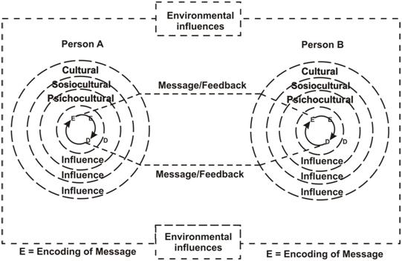
Gudykunst & KIM

Slide 74
12. Interaksional
Berlawanan dengan model S-R dan beberapa model lainnya.
Manusia lebih aktif.
“Simbolik” terkandung dalam konsep “interaksional”.
Menggunakan perspektif interaksi simbolik.
Konsep-konsep penting:
diri; (2) diri yang lain; (3) simbol; (4) makna;
(5) penafsiran; (6) tindakan.

Slide 75
Peserta komunikasi aktif, kreatif dan reflektif, menafsirkan, dan menampilkan perilaku kompleks yang sulit diprediksi.
Blumer mengemukakan 3 premis:
Manusia bertindak berdasarkan makna yang diberikan individu terhadap lingkungan sosialnya (Verbal, nonberbal, lingkungan fisik).
Makna itu berhubungan langsung dengan interaksi sosial yang dilakukan individu dengan lingkungan sosialnya.

Slide 76
3) Makna diciptakan, dipertahankan, dan diubah lewat proses penafsiran yang dilakukan individu dalam berhubungan dengan lingkungan sosialnya.
Individu dan masyarakat pun terus berubah melalui interaksi.

Slide 77
Peserta yang terlibat dalam komunikasi adalah orang-orang yang mengembangkan potensi dirinya sebagai manusia melalui interaksi dengan sesama manusia (interaksi sosial).
Individu selalu melihat dirinya melalui perspektif atau peran orang lain.
Konsep diri berdasarkan bagaimana orang lain memandang individu tersebut.

